Slide 1
第三讲 地球的自转

Slide 2
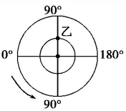
标出图中各经纬线的度数和字母。

Slide 3

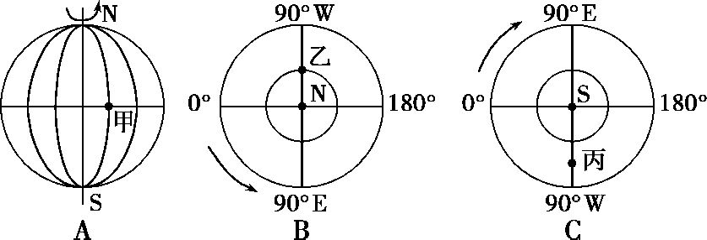
探究点一 地球自转的基本特征
读图,完成下列内容。

Slide 4


(1)地球自转方向特点:① 自西向东 。从北极上空俯视:② 逆 时针,如
图B。从南极上空俯视:③ 顺 时针,如图C。结合经度变化地球向④ 东
经 增大的方向或⑤ 西经 减小的方向自转。
(2)图中甲、乙、丙三地,线速度的大小关系是⑥ 甲>丙>乙 ,角速度的大
小关系是⑦ 甲=乙=丙 。
(3)甲地连续两次看到日出的时间间隔为⑧ 24 小时,为一个⑨ 太阳
日;乙地连续两次看到北极附近某恒星出现在同一位置的时间间隔为⑩ 23
小时56分4秒 ,为一个 恒星 日。
(4)地球自转的真正周期为一个 恒星 日。

Slide 5

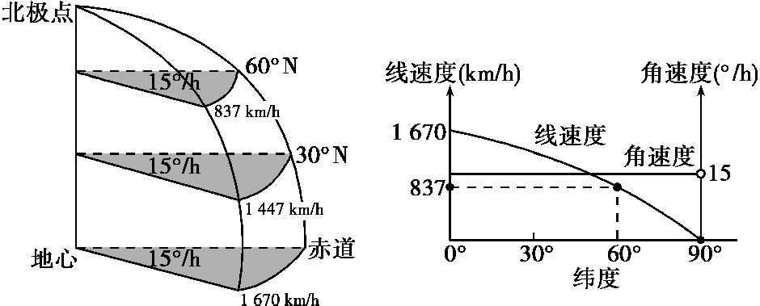
地球自转速度的分布规律及影响因素

Slide 6
(1)极点的角速度和线速度均为0。
(2)纬度相同的两点,自转的速度相同(海拔相同的情况下)。
(3)60°纬线上的线速度约是赤道上线速度的一半。
(4)赤道上空的同步卫星运行的角速度与地面对应点的角速度相同,均为每小
时15°,卫星运行的线速度大于地面上的对应点的线速度。
(5)影响地球自转线速度变化的因素
因素 | 影响 | 关系
纬度 | 纬度相同,线速度相同纬度越低,线速度越大 | 负相关
海拔 | 海拔越高,线速度越大 | 正相关

Slide 7

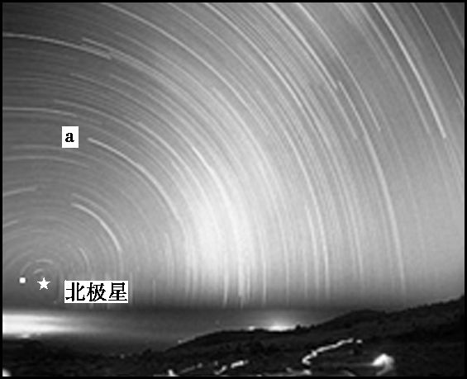
命题视角一 地球自转周期与角速度
下图所示照片是摄影师在夜晚采用连续曝光技术拍摄的。照片中的弧线为
恒星视运动轨迹。读图回答下题。
1.图中a恒星视运动转过的角度约为50°,据此判断摄影师连续拍摄的时间为
( )
A.1个多小时 B.3个多小时
C.5个多小时 D.7个多小时

Slide 8
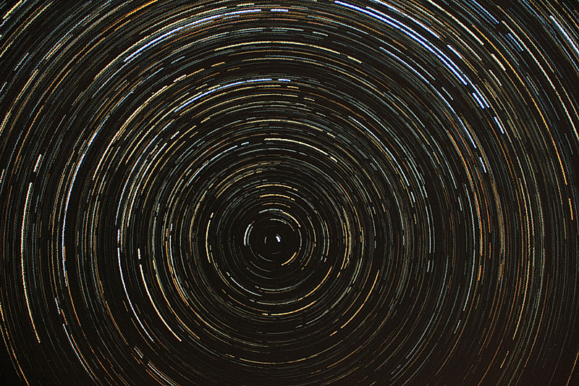

Slide 9
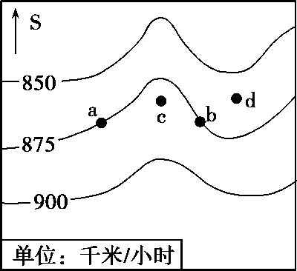
命题视角二 地球自转线速度
下图是地球表面某地自转线速度等值线分布图。回答下面两题。
2.图示区域大部分位于 ( )
A.北半球低纬度 B.南半球低纬度
C.南半球中纬度 D.北半球中纬度
3.图中c、d两点地球自转的线速度明显不同,原因是 ( )
A.纬度高低不同 B.地势高低不同
C.距海远近不同 D.地表植被不同

Slide 10
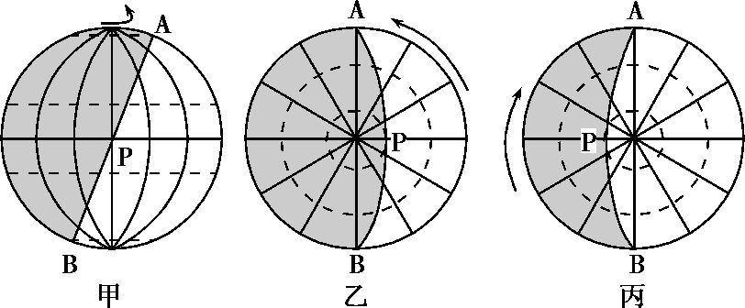
探究点二 昼夜更替与晨昏线
读图,完成下列内容。
(1)昼夜现象成因:地球是一个既不发光、也① 不透明 的球体。
自西向东由昼进入夜为昏线
自西向东由夜进入昼为晨线
俯视图
侧视图

Slide 11
1.晨昏线的六个特点
(1)平分地球,是过球心的大圆。
(2)晨昏线平面与太阳光线垂直。晨昏线上太阳高度为0°。（日出/日落）
(3)晨昏线永远平分赤道。
(4)晨昏线与经线圈的夹角(α)的变化范围为0°—23°26',
且与太阳直射点的度数相同,即图2中∠α=∠β。
(5)晨昏线只有在二至日时才与极圈相切。
(6)晨昏线的移动速度与地球自转速度相同,移动方向与地球自转方向相反

Slide 12
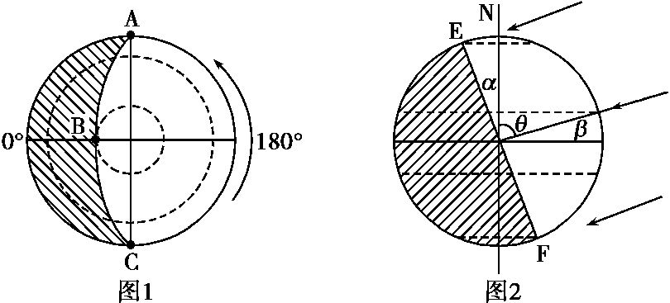

Slide 13
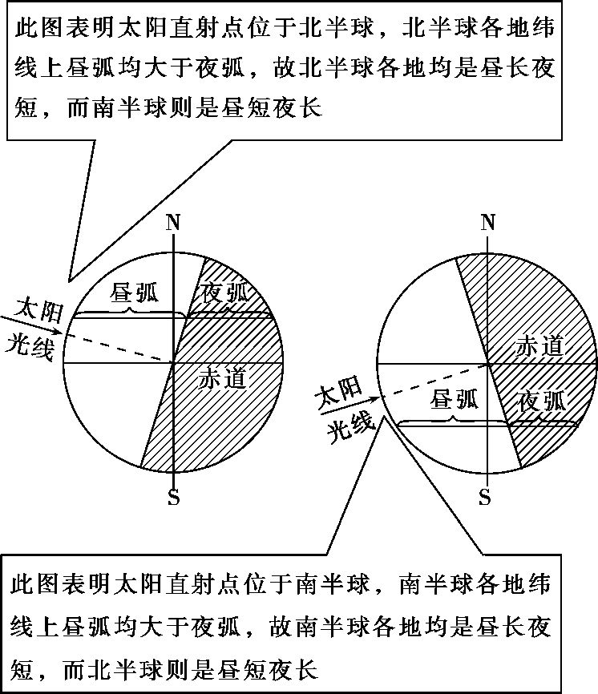

Slide 14
2.晨昏线的三种判断方法
自转法 | 顺着地球的自转方向,由夜进入昼的为晨线,由昼进入夜的为昏线
时间法 | 赤道上地方时为6时的是晨线,为18时的是昏线
方位法 | 夜半球东侧为晨线,西侧为昏线;昼半球东侧为昏线,西侧为晨线
以上三种方法适用于所有晨昏线的判读,但在判读俯视图时必须首先根
据已知条件确定出地球自转方向,然后根据自转法来判断晨昏线。
根据上述方法可知图1中 为晨线, 为昏线;图2中 为晨线。

Slide 15
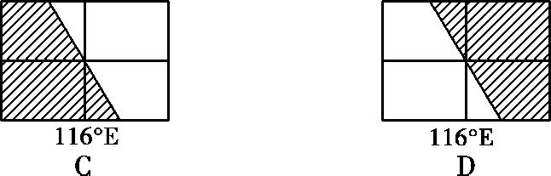
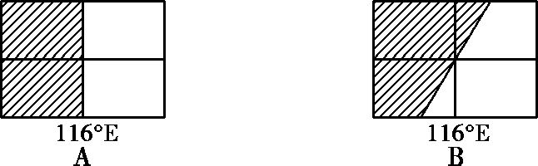
命题视角一 晨昏线的判断
某国际航班从巴黎经16小时的飞行,于北京时间星期一17时10分安全降落在
北京机场。此时,飞行员看到一轮红日正在跑道西边的尽头。据此回答下题。
1.飞机降落时,晨昏线的位置应该是下列四图中的 ( D )

Slide 16
命题视角二 晨昏线的特征与应用
当中国南极中山站(约69°S)处于极夜时,甲、乙两地分别于当地时间5时40分
和6时20分同时看到日出。据此完成下面两题。
2.甲地位于乙地的 ( B )
A.东北方向 B.西北方向 C.东南方向 D.西南方向
3.这段时间可能出现的地理现象是 ( D )
A.暴风雪席卷欧洲北部 B.澳大利亚东南部易发森林火灾
C.好望角附近炎热干燥 D.墨西哥湾热带气旋活动频繁

Slide 17
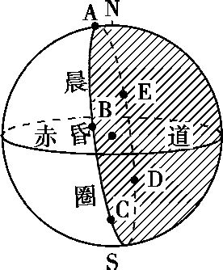
4.晨昏圈上有5个等分点,若其中一点地方时正好为12时,则不相邻两点之间
的球面最短连线可能 ( A )
A.同时出现日落
B.经过太阳直射点
C.是纬度固定的一段纬线
D.为两个日期的分界线

Slide 18
解析 本题考查晨昏线。从材料中可知晨昏圈上有一点地方时正好为1
2点,即一天中太阳高度最大为0°,说明该点为极夜现象,因此不可能为春、秋
二分日。假设在下图中A、B、C、D、E为晨昏圈上的5个等分点,A、C不相
邻同时日落,A正确;太阳直射点的太阳高度为90°,因此B错误;晨昏圈为大圆,
不相邻两点之间的球面最短连线的纬度不固定,如AC与BE之间的纬度不同,
C错误;日期分界线为0点经线和国际日界线,此时不是春、秋二分日,晨昏线
与经线圈不重合,D错误。

Slide 19
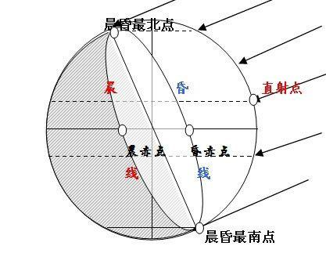

Slide 20
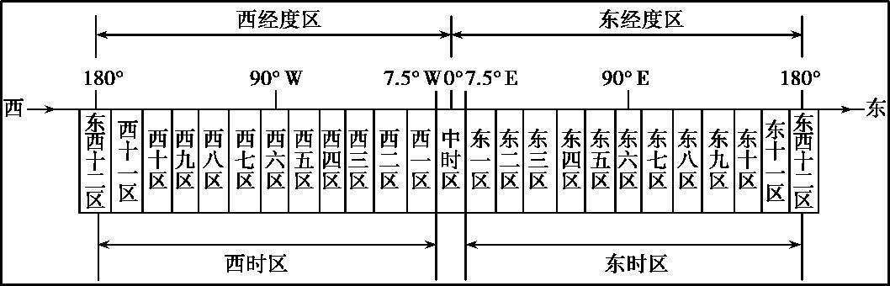
探究点三 时间计算与日期变更
读时区划分示意图,完成下列内容。

Slide 21
1.地方时
(1)定义:因① 经度 不同而出现不同的时刻,东早西晚。
(2)特点:经度相同的地方,地方时② 相同 ;经度相差15°,地方时相差③ 1
小时。

Slide 22
时区
1.全球共多少个时区？
2.写出图中每条经线的度数。
3.人为规定，从0°开始划分时区，每个时区15°，在图中标注出每个时区的名称。
4.观察，说出每个时区的中央经线的特点。
5.80°E在哪个时区？100°W在哪个时区？
5.如何快速知道某一条经线所在的时区？公式？

Slide 23

2.时区和区时
(1)由图可知,全球共划分为④ 24 个时区。
(2)中时区以⑤ 0° 经线为中央经线,向东西各跨7.5°;东西十二区以⑥ 180°
经线为中央经线。
(3)由中时区向东为⑦ 东时区 ,向西为西时区,每个时区跨经度⑧ 15° 。
(4)每个时区都以其⑨ 中央经线 的地方时作为该时区的区时。相邻两个
时区,区时相差1小时。向东 加 ,向西减。

Slide 24
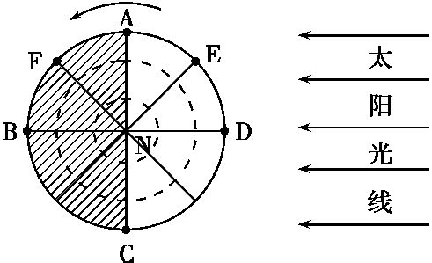
1.地方时的计算
地方时的计算依据:“地球自转,东早西晚,1度4分,东加西减,经经计较,分秒必
算。”计算时具体可分为四个步骤:一定时,二定向,三定差,四定值。
(1)一定时:即确定计算时可作为条件用的已知地方时。光照图中,特殊经线
地方时的确定。以下图为例:

Slide 25
①昼半球中央经线的地方时为12时,如ND。
②夜半球中央经线的地方时为24时或0时,如NB。
③晨线与赤道交点所在的经线地方时为6时,如NC。
④昏线与赤道交点所在的经线地方时为18时,如NA。
(2)二定向:即确定所求点与已知时间点的相对东、西方向,如图中求E点的地
方时,以D点作为已知时间点,则E点位于D点以东,应“东加”;若求F点地方
时,以B点作为已知时间点,则F点位于B点以西,应“西减”。
(3)三定差:即确定所求点与已知时间点的经度差,以确定时差,如E点所在经线
与ND经度相差45°,时差为3小时。

Slide 26
(4)四定值:即根据前面所确定的条件计算出所求时间,如E点地方时为12:00+
=15:00,F点地方时为24: 00- =21:00。

Slide 27
2.区时的计算
第一步:如果已知该地经度,求时区数。该地所在时区数=该地经度÷15°(余数
若小于7.5°,则直接舍去;余数若大于7.5°,则在结果上加一个时区)。
第二步:求时差,即求时间间隔,每相隔一个时区,时间相差一小时。
第三步:求区时。
所求区时=已知区时±时区差×1小时
注:①“+”“-”的选取与地方时运算中的“+”“-”选取相同。②若求出
时间大于24小时,则减去24小时,日期加一天;若所求时间为负值,则加上24小
时,日期减一天。

Slide 28
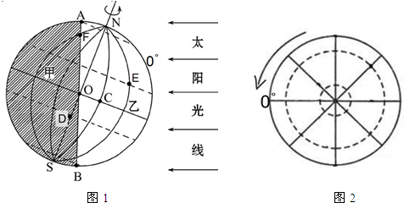

Slide 29
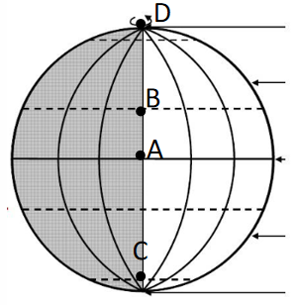
E
G
F

Slide 30
1.北京（40°N，116°E）时间是 的区时，采用该时区的中央经线 的 时（地方时/区时）作为本时区的时间。
2.东八区是9月5日早上10时，按照东早西晚的原则，从东八区往东计算，西五区的时间是9月 日 时；从东八区往西计算，西五区的时间是9月 日 时。
3.东八区是9月5日早上10时，哪个时区是9月5日0时？该时区以西的时区的日期是？

Slide 31
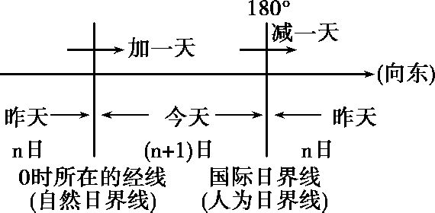



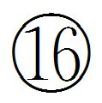
3.日期分界线
(1)地球上有两条日期分界线,一条是自然日界线,即 0时或24时 所在的
经线,一条是人为日界线,即 180° 经线。
(2)过自然日界线,向东日期 加 一天,向西日期 减 一天;过人为日
界线,向东日期 减 一天,向西日期 加 一天。

Slide 32
4.东八区是9月5日晚上20时，哪个时区是0时，180°以东以西的日期和时间分别是？
(3)今天的范围是地方时为0时或24时的经线向东至180°经线,昨天的范围是地方时为0时或24时的经线向西至 180° 经线。

Slide 33
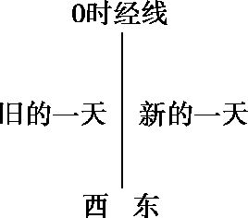
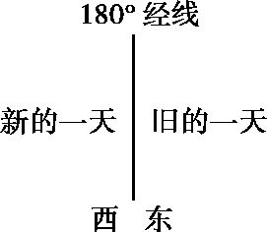
方法技巧 日期的变更——“三明确”
由于地球自转,一般情况下,地球上都有两个日期,我们在进行时间的换算时,
不可避免地要涉及日期的变更,因此我们应明确以下三个方面的内容:
(1)明确日界线的类型
日界线 | 自然日界线 | 人为日界线
经线 | 地方时为0时的经线 | 大致和180°经线重合
日期分割
特点 | 0时所在经线时刻在变,该线在地球表面自东向西移动 | 该线在地球上的位置不变

Slide 34
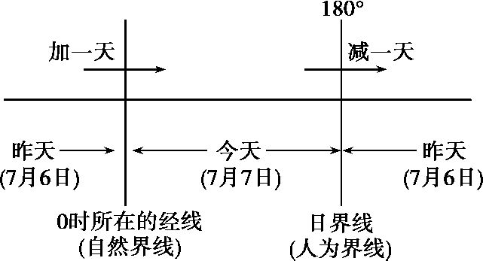
(2)明确日期的变更特点
顺着地球自转的方向,过零时经线日期要加一天,过国际日界线日期则要减一
天。如下图所示:
①经线展开图示

Slide 35
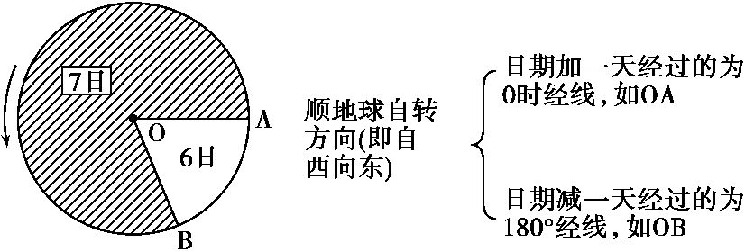
②极地投影图示
(3)明确日期范围的确定方法
方法一:新的一天的范围是从0时所在经线向东到180°经线,旧的一天的范围
是从0时所在经线向西到180°经线。解答此类题目的关键是求出0时所在经
线并科学绘图。

Slide 36

例如,当北京时间为12时时,与北京属于同一日期的范围为60°W向东至180°
(如上图所示),跨240个经度,占全球的2/3。
方法二:如果180°经线的地方时是N点,那么新的一天占全球的N/24;反过来,
如果新的一天占全球的N/24,那么180°经线的地方时是N点。例如:
①当180°经线的地方时为6时时,新的一天占全球的1/4,旧的一天占全球的3/
4。
②当180°经线的地方时为0时时(即180°经线与0时经线重合时),全球为同一
天。

Slide 37
③当180°经线的地方时为12时时(即180°经线与0时经线相对时),全球两个日
期各占一半。

Slide 38
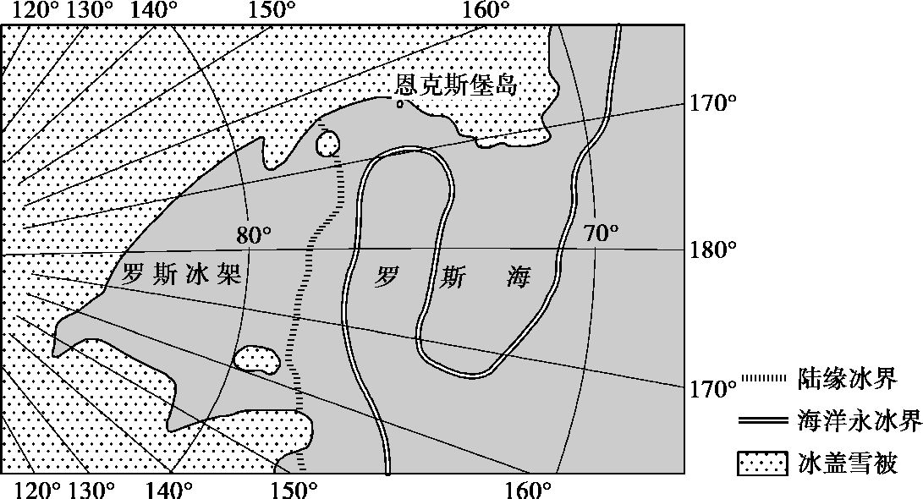
命题视角一 时间的计算
恩克斯堡岛(下图)是考察南极冰盖雪被、陆缘冰及海冰的理想之地。2018
年2月7日,五星红旗在恩克斯堡岛上徐徐升起,我国第五个南极科学考察站选
址奠基仪式正式举行。据此完成下题。

Slide 39

1.(2018课标Ⅱ,6,4分)2月7日,当恩克斯堡岛正午时,北京时间约为 ( A )
A.2月7日9时 B.2月7日15时
C.2月7日17时 D.2月8日7时
解析 本题考查时间计算。读图可知,恩克斯堡岛位于东十一区,当其时
间为2月7日正午(12:00)时,北京时间(东八区)约为2月7日9时,A项正确。

Slide 40
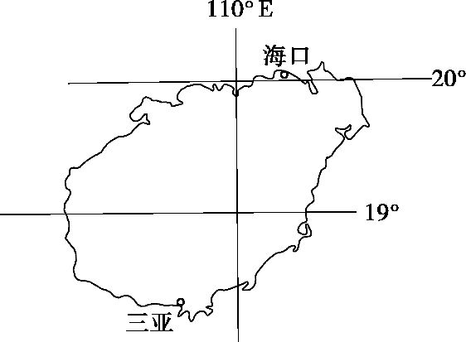
命题视角二 日期变更与日期范围的确定
下图示意海南岛的位置。读图,完成下题。

Slide 41
2.1月1日,当海口正午时,地球上进入新年的区域面积与地球总面积的比例
( D )
A.等于1/2 B.多于1/2少于2/3
C.等于2/3 D.多于2/3

Slide 42
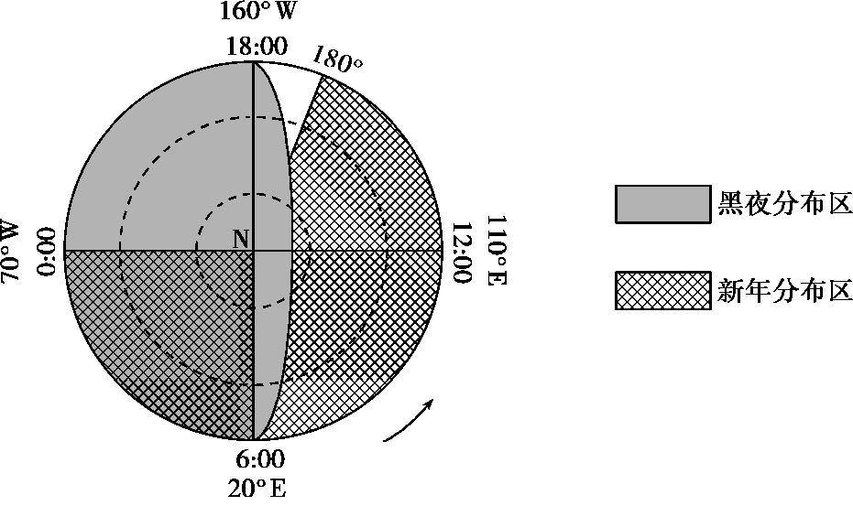
解析 据图可知,海口的经度约为110°E,当地为1月1日正午(12:00)时,地
球上时间及日期分布如下图所示(北极点视角),进入新年的区域面积(范围为
70°W向东至180°)与地球总面积的比例约为25/36,多于2/3,D选项正确。

Slide 43
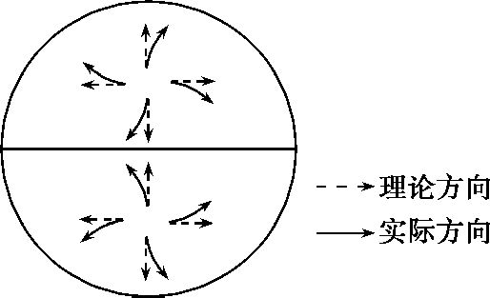
探究点四 沿地表做水平运动的物体发生偏转
读地表水平运动物体的偏转示意图,完成下列内容。

Slide 44
1.偏转原因:地球自转产生① 地转偏向力 。
2.偏向规律:北半球② 右 偏,南半球③ 左 偏,赤道上④ 不 偏转。
3.产生的影响:地转偏向力在⑤ 气流和水流 的水平运动中表现得最为明
显。

Slide 45
地球自转对地理环境的影响(以北半球为例)
物体水平运动产生偏转向右偏
气旋逆时针方向流动
反气旋顺时针方向流动
三圈环流风向 | ①由副热带高气压吹向赤道低气压,形成东北信风;②由副热带高气压吹向副极地低气压,形成西南风
季风环流 | ①东亚冬季,由蒙古高压吹向西太平洋低压,形成西北季风;②南亚冬季,由蒙古高压吹向赤道低压,形成东北季风;③东亚夏季,由西太平洋高压吹向亚洲东部,形成东南季风;④南亚夏季,南半球的东南信风越过赤道 向右偏,形成西南季风
洋流 | ①东北信风影响下形成北赤道暖流。②中纬西风影响下形成北太平洋暖流或北大西洋暖流。③北印度洋冬季吹东北季风,海水呈逆时针方向流动;夏季吹西南季风,海水呈顺时针方向流动
河流右岸侵蚀现象河道右偏,左岸泥沙堆积。如长江下游南岸冲刷明显,北岸沉积明显,崇明岛逐渐与北岸接近
铁轨轨道的磨损如京广线上的火车自北京向广州急驶时,受北半球向右偏的地转偏向力的影响,西侧铁轨更易受磨损

Slide 46
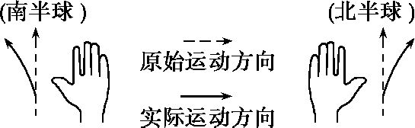
方法技巧 沿地表做水平运动的物体偏转方向的判断方法
(1)顺口溜记忆法
北右南左赤道无;纬度越高越显著。
(2)“左右手”演示法
具体方法为北半球用右手,南半球用左手,掌心朝上,如下图所示,四指指向物
体运动的方向,大拇指的指向即为物体的偏转方向。

Slide 47
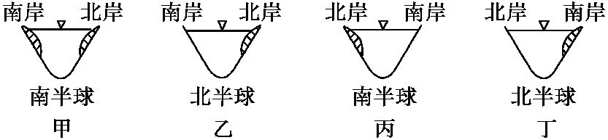
命题视角 地转偏向力及其影响
地球自转产生的地转偏向力对河流两岸的影响非常显著。据此回答下面两题。
1.下图中,受地转偏向力影响,平直河道两岸冲刷与堆积存在差异(阴影部分为
堆积物),若河流由西向东流,则正确的图示是 ( B )
A.甲 B.乙 C.丙 D.丁

Slide 48
解析 根据地转偏向力的偏向规律,流向为自西向东的河流,北半球南岸
冲刷严重,北岸堆积;南半球相反。据此判断B项正确。

Slide 49
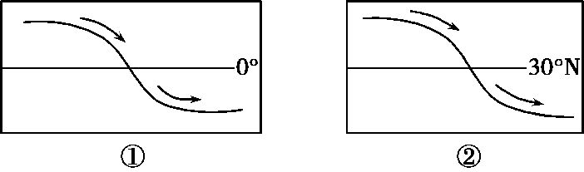
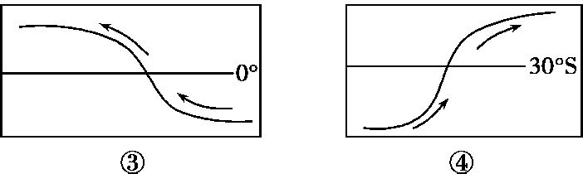
2.一条东西流向的河流,其上游南岸冲刷严重,而北岸有沙洲形成;其下游北岸
冲刷严重,南岸入海口处形成河口三角洲。与该河流位置和流向相吻合的是
( A )
A.①③ B.①④
C.②③ D.②④
解析 结合题干信息知,A项正确。

Slide 50

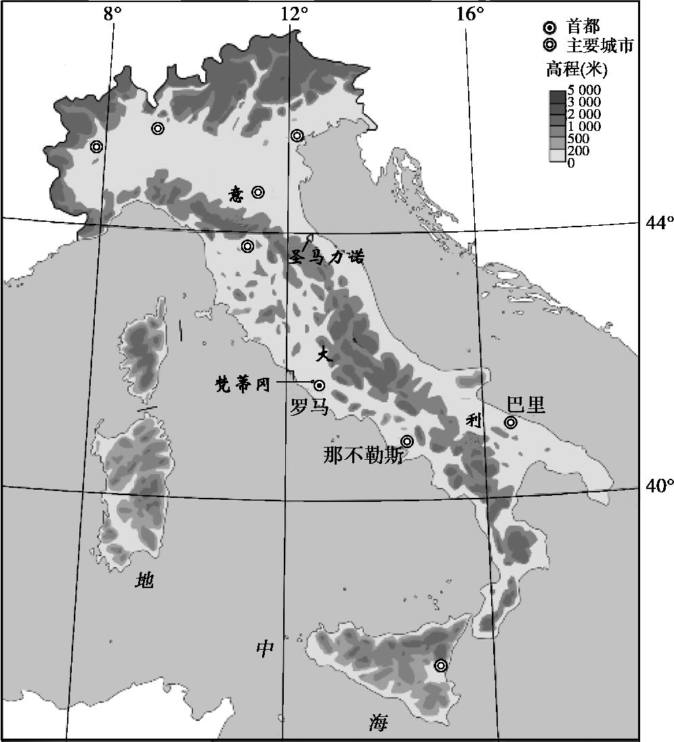
素养引领·情境命题
习近平主席于当地时间2019年3月21日18:30抵达罗马,对意大利进行国事访
问。读图,完成下题。

Slide 51
1. 习近平主席抵达罗马时,北京时间约为 ( C )
A.21日11:30
B.21日13:30
C.22日1:30
D.22日2:30
解析 由图中经度可知,罗马位于东一区,北京位于东八区,相差7个小时,
当罗马为3月21日18:30时,北京时间为22日1:30,故选C。
2019年2月27日(当地时间)18:30美国总统特朗普和朝鲜最高领导人金正恩在
越南首都河内开始了第二次“金特会”。回答下题。

Slide 52
2.会晤开始时 ( D )
A.华盛顿(西五区)华灯初上
B.平壤(东九区)日影正北
C.北京(东八区)晚霞夕照
D.河内(东七区)倦鸟归巢
解析 根据材料可知,会晤开始时间为2月27日(当地时间)18:30(东七区),
河内倦鸟归巢;华盛顿(西五区)时间为6:30,不是华灯初上;平壤(东九区)时间
为20:30,为黑夜;北京(东八区)时间为19:30,此时太阳已经下山。

Slide 53
3.2019年2月4日是我国的农历年三十(除夕),也是二十四节气中的立春,立春
开始时间为11时14分(北京时间),这时地球上已进入除夕白天的范围约占全
球的 ( B )
A.1/2 B.1/3 C.1/4 D.1/5
解析 日界线分为人为日界线(180°经线)和自然日界线(0时经线),2月4
日6点左右进入白天。根据北京时间,计算出6时经线为41.5°E,地球上已进入
除夕白天的范围约为41.5°E—180°,约占全球范围的1/3。B正确。

